Slide 1
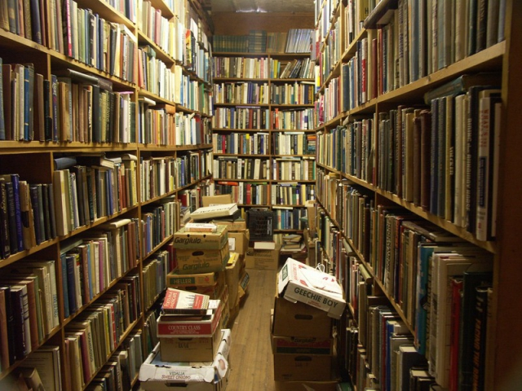
Исследовательская работа на тему: «Читают ли дети книги?»
Выполнила:
Мамыкина Анна
ученица 4А класса
МБОУ СОШ №111
г. Казань
Руководитель: Соловьёва Елена Игоревна

Slide 2
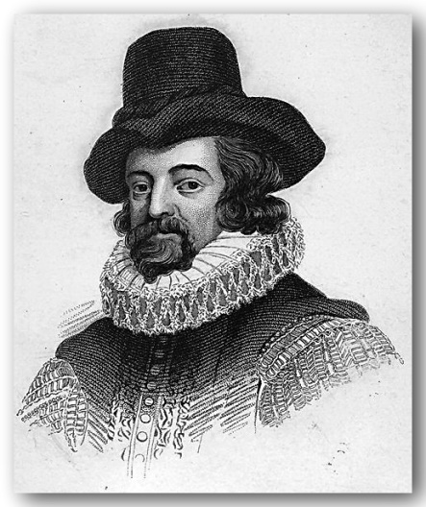
«Книги – это корабли мысли, странствующие по волнам времени и бережно несущие свой драгоценный груз от поколения к поколению».
Фрэнсис Бэкон, английский философ, историк, политический деятель
(1561-1626)

Slide 3
Я выбрала именно эту тему потому, что:
эта проблема волнует не только меня, но также многих родителей и учителей;
мне стало интересно: читают ли мои одноклассники книги?

Slide 4
Цель работы:
Выяснить, читают ли мои одноклассники книги, а также узнать их предпочтения.
В анкетировании приняли участие 30 человек, учащиеся 4А класса.

Slide 5
Учащимся были заданы следующие вопросы:

Slide 6
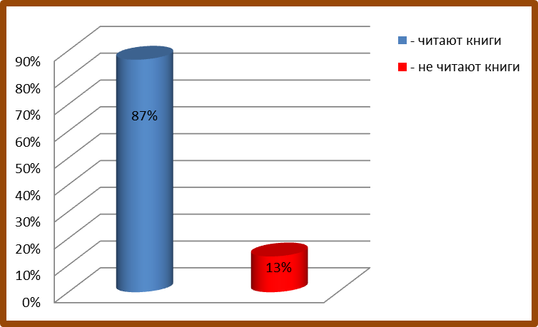
Результаты анкетирования
Большинство учащихся книги читают, что составляет 87% от числа опрошенных. Из них более половины (62%) читают книги из школьной программы. Дополнительно опрощенные сообщили, что также читают приключения (58%) и прочую литературу (журналы, комиксы и т.д.) - (54%). Фантастикой увлекаются 19% учеников. Также было выявлено, что лишь 13% опрошенных книг не читают. Среди причин, опрошенные назвали отсутствие свободного времени и отсутствие книг.

Slide 7
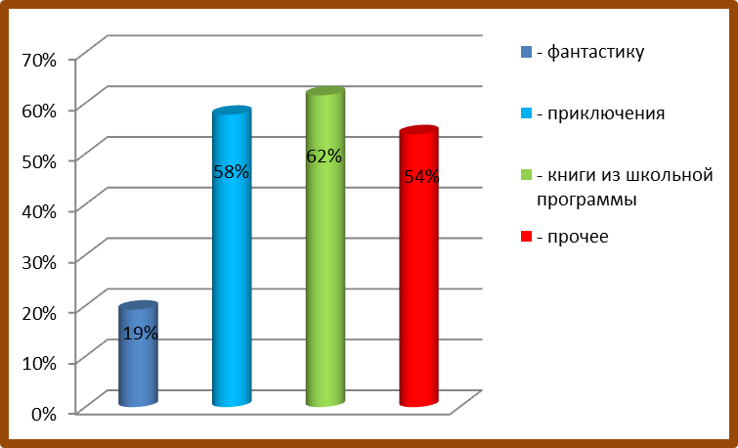
Результаты анкетирования
Большинство учащихся книги читают, что составляет 87% от числа опрошенных. Из них более половины (62%) читают книги из школьной программы. Дополнительно опрощенные сообщили, что также читают приключения (58%) и прочую литературу (журналы, комиксы и т.д.) - (54%). Фантастикой увлекаются 19% учеников. Также было выявлено, что лишь 13% опрошенных книг не читают. Среди причин, опрошенные назвали отсутствие свободного времени и отсутствие книг.

Slide 8
Для того, чтобы снизить процент не читающих детей в нашем классе, я предлагаю следующие меры:
Известно, что у читающих родителей, читающие дети. Поэтому родители должны собственным примером учить детей чтению.
Важно делиться впечатлением от прочитанной книги с родителями, друзьями, одноклассниками.
Собирайте свою домашнюю библиотеку.

Slide 9
В группе продлённого дня без телефонов! Было замечено, что учащиеся быстро сделали домашнее задание и решили сходить в библиотеку.
2. Оформление классного уголка для чтения. Учащихся взяли книги, на каждой перемене учащиеся обсуждали прочитанное, обменивались книгами, советовали почитать то, что понравилось им самим.
3. Задание библиотекаря: КВН, обзоры книжных новинок, дни рождения книги, интерактивные книжные выставки.

Slide 10
Проведение литературных игр. Литературная игра – это игры и упражнения по развитию речи: головоломки, игры со словами (кроссворды), викторины, стилизованные игры («Поле чудес», «Умники и умницы»). В основе литературных игр лежит узнавание художественных произведений по отдельным отрывкам, разгадывание имён литературных героев, фамилий авторов, названий книг и произведений.

Slide 11
Читательский дневник в форме презентаций произведений, прочитанных учеником за определённый период, обсуждение их.
Инстенирование художественных произведений, то есть «вживание» ребёнка в состояние действующего героя, при этом широко используются творческие возможности детей.

Slide 12
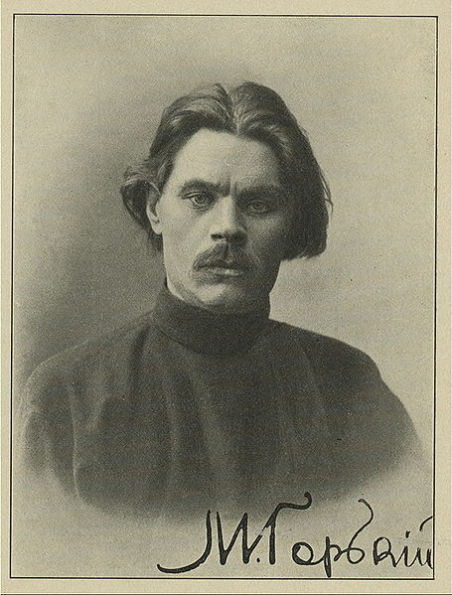
«Любите книгу, она облегчает Вам жизнь, дружески поможет разобраться в пестрой и бурной путанице мыслей, чувств, событий, она научит Вас уважать человека и самих себя, она окрыляет ум и сердце чувством любви к миру, к человечеству».
Горький М. писатель (1863-1936)

Slide 13
Читайте книги!

